Slide 1
현장연구
2026-04-30
Shin JaeHo

Slide 2
Config Dataset

Slide 3
Config Dataset
Config dataset
Round 7까지
26,147 episodes
132시간
Round 8 dataset lerobot 변환 중
7,217 episodes
20시간
Latent 추출 후 기존 데이터셋과 병합
현재 6000 pro 서버에서 latent 추출 중
최종 config dataset
33,364episodes
152시간

Slide 4
Config Dataset
Config dataset
현재 dataset은 latent가 parquet에 병합되어 있음
Hz단위로 추출된 latent라, 다른 조합 실험이 불가능함
Latent를 제외한 데이터셋 생성
현재 dataset-edit에서도 사용중인 버전에 버그가 있어, 최신 수정본으로 변경 중
Language에 객체의 위치나, 핸드 모션이 포함되어 있음
Language를 간단화한 버전의 데이터셋 생성
task.parquet의 대응되는 language만 변경하면 되어 바로 실험가능

Slide 5
Config Dataset
Use plan
Config 데이터셋 완성 후 plan
Dual process act변형 모델, g1 데이터로 튜닝
현재는 dpact_dinov3_unfreeze 계획 중
Dual process flow 변형 모델, g1 데이터로 튜닝
System2를 lora로 일부 학습시키는 모델
System2의 출력을 system1이 cross-attention으로 받도록 설계하여, 외부 데이터셋 pretrain이 가능하도록 구성하였음
외부 데이터셋으로, multi-dataset pretrain 이후 config 데이터로 fine tuning
Groot 모델 학습 후 평가 (long text vs short text)
현재 g1 모델 중 sota인 psi0 튜닝

Slide 6
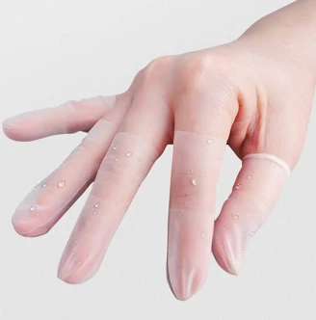
Config Dataset
Others
Brainco hand 손가락 일부의 고무가 찢어짐
골무 사용 필요
Wrist cam 여분 부품 출력?
Infernce guide line 작성 중

Slide 7
DP-VLA

Slide 8
DP-VLA
Plan
System2
System2 일부를 trainable하게 병합 ✅
System2의 last latent가 아닌 전체 출력을 learnable 토큰과 cross-attention 시켜 정보 압축 후 사용 (duocore fs의 fusion token방식) ✅
메모리 부족으로 system2를 paligemma 4B 적용 ✅
Groot와 smolvla처럼 middle layer추출 고려
System1
현재 cvae기반 act에서 flow matching 기반으로 변경 ✅
Temporal ensemble 구조는 유지 ✅

Slide 9
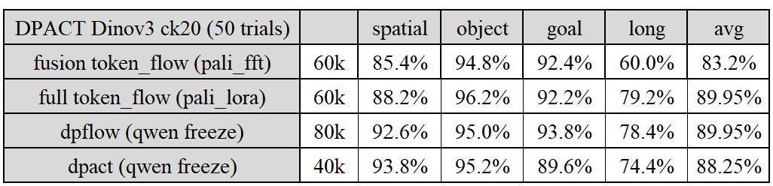
DP-VLA
result

Slide 10
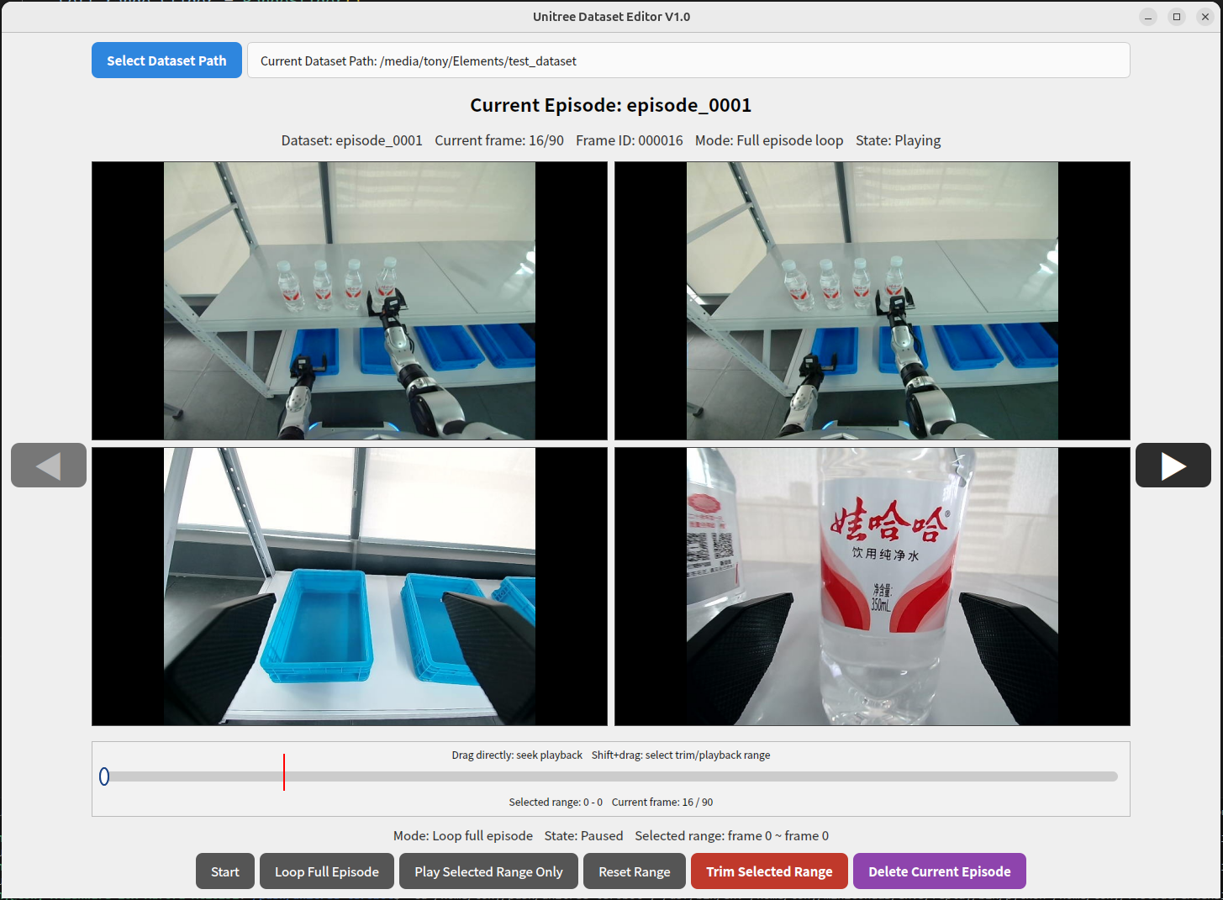
Others
Others
Inference 가이드라인 (바뀐 내용 추가 수정 중)
Unitree github에 최근 edit-dataset 기능이 추가되었음
Recovery dataset 수집 시 사용 가능

Slide 11
Thank You

